Slide 1
Форма №30, 301 (село)
МИАЦ, 2018

Slide 2
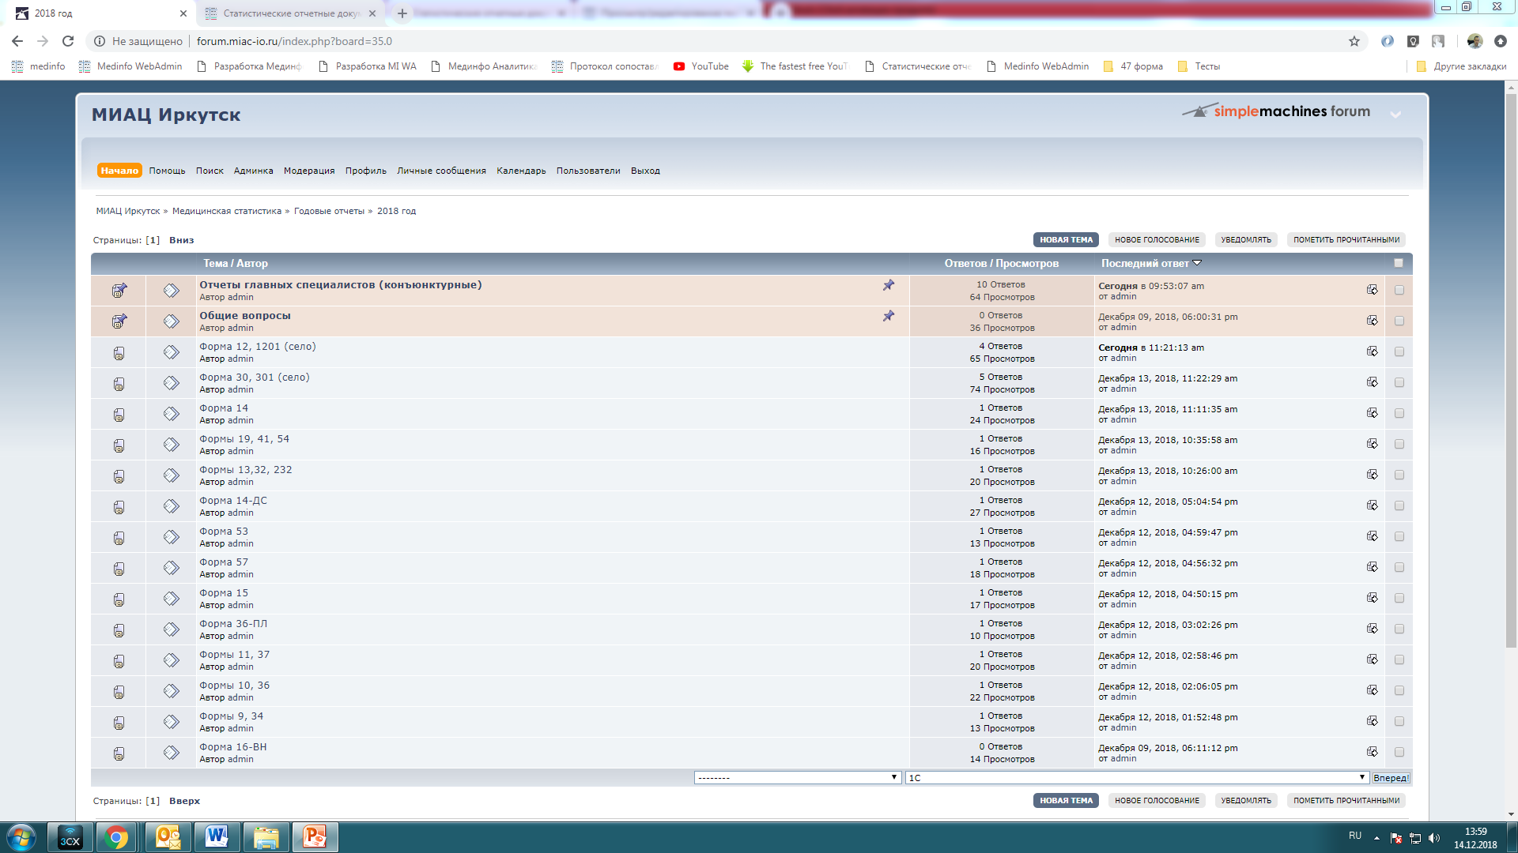
Ресурсы
forum.miac-io.ru
Медицинская статистика » Годовые отчеты » 2018 год
Регистрация закрытая:
Для получения нового логина и пароля напишите запрос на адрес email: itsec@miac-io.ru
+ vks.miac-io.ru
Записи вэбинаров
Notes:
Взаимодействие пользователей в системе. Телефонные звонки должны быть сведены к минимуму.
Все ресурсы объединены на форуме.
Что касается формы 30 – в соответствующей ветке форуме уже выложено шесть (!) презентаций (плюс ссылки на видеоролики с докладами) с практически исчерпывающей информацией по заполнению формы 30.
Более чем уверен, что у тех статистиков, кто изучит эти материалы не возникнет никаких проблем при заполнении.

Slide 3
1.
forum.miac-io.ru
medinfo.miac-io.ru
Сообщения/комментарии к документу
2.
email:
stat@miac-io.ru
3.
4.
Телефон
Notes:
Убедительная просьба придерживаться порядка обращения за помощью и поддержкой

Slide 4
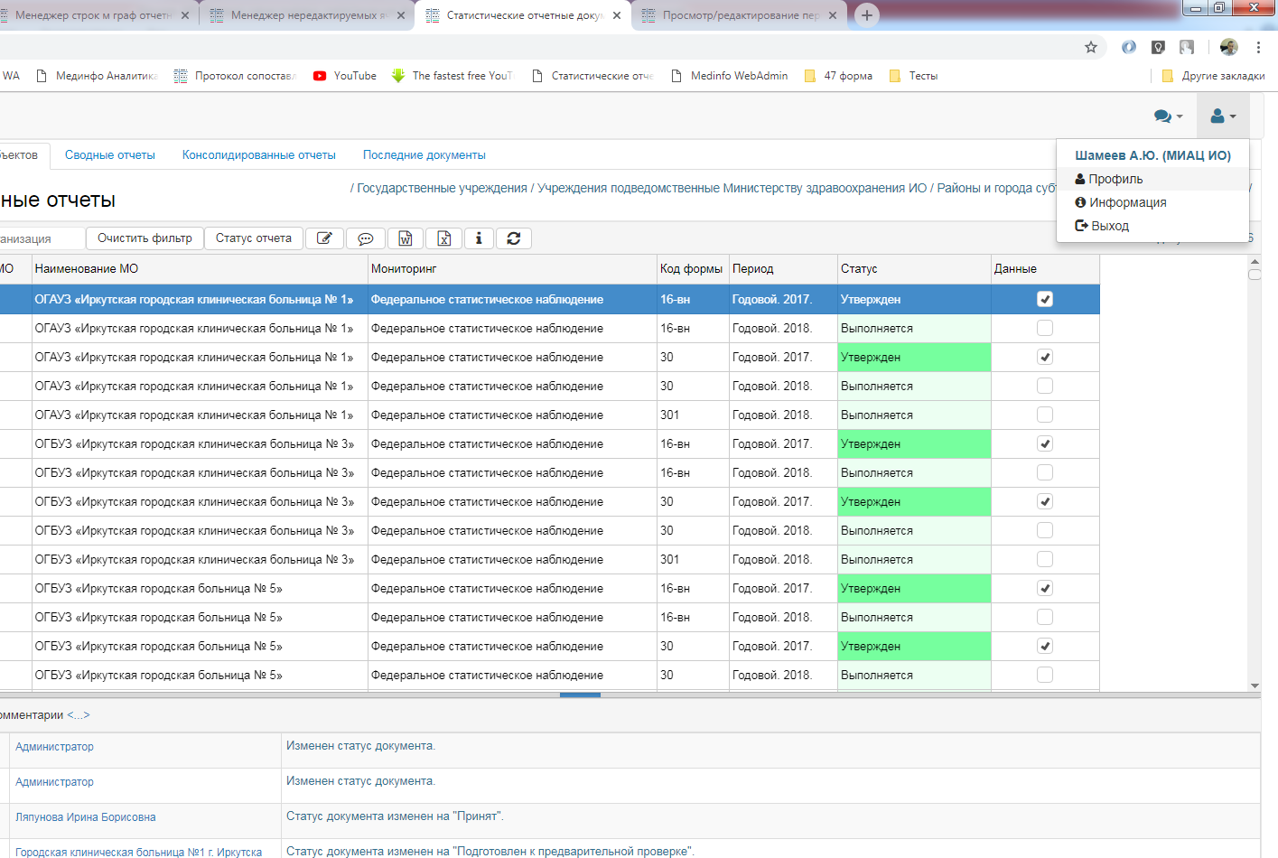
Проверьте, введите или исправьте свои контактные данные!
Телефон, e-mail …
Введенные контактные данные можно увидеть и использовать в списке сообщений к документу
Notes:
Интерфейс портал не претерпел больших изменений, но обратите внимание, что пользователь может (и должен) дополнить/исправить свои данные в меню «профиль» в правом верхнем углу.
Мы начали с себя – контакты специалистов МИАЦ обновлены, их можно использовать.

Slide 5
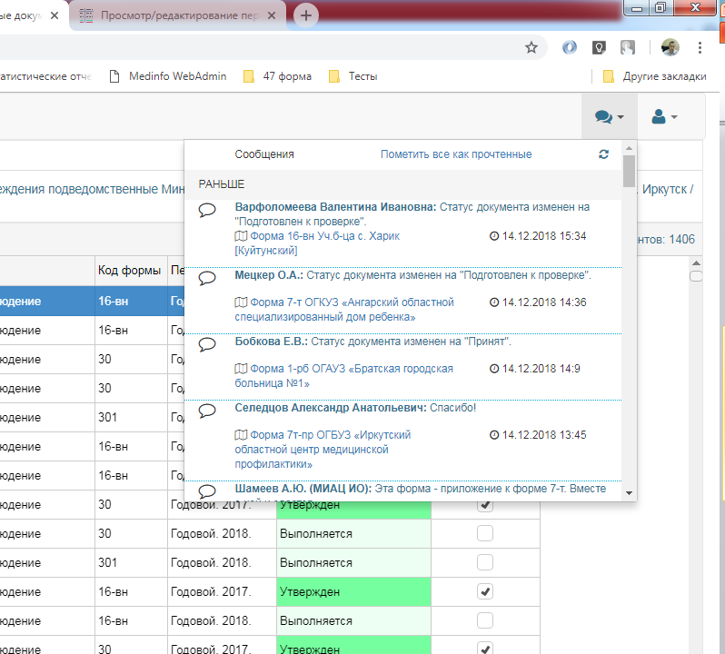
Notes:
Лента сообщений по аналогии как это происходит в соцсетях.
При появлении комментария или возникновении события (смена статуса документа и т.п.)

Slide 6
Разделы
Раздел 1. тт. 1000-1003, 1009, 5117-5118, 5126, 5302, 5404, 5450, 5460, 5600, 8000-8003 (Корешкова Н.М., Нестеренко О.А.)
Раздел 2. тт. 1100-1109 (Кашпур Л.А.)
Раздел 3. тт. 1010, 1050, 1080-1090, 2100-2106, 2400, 2401, 2512-2515, 2700-3150, 4806, 5114, 5116 (Шамеев А.Ю.)
Раздел 4. тт. 1006,1008, 1060, 2120-2350, 5461-5505 (Тимофеева Т.А.)
Раздел 5. тт. 2510-2511, 2516, 4201-4805, 4809 (Житова С.А.)
Раздел 6. т. 2600 (Ляпунова И.Б.)
Раздел 7. тт. 5100-5113, 5115, 5119-5120, 5122-5125, 5401-5402 (Зимина Т.М.)
Раздел 8. тт. 5453, 7000-7003 (Компьютеры и МИС)
Раздел 9. т. 7004 (Телемедицина)
При прием отдельного раздела данные в нем фиксируются и защищаются от изменений!
Notes:
Форма 30 начиная с текущего года будет приниматься следующими разделами.
Работа большая, объемная. Просьба не нарушать сроков сдачи. Не срывайте нам и себе график!
Также имейте ввиду, что прием каждого отдельного раздела на портале фиксируется и данные в разделе становятся «только для чтения» даже при общем статусе документы «выполняется».

Slide 7
Согласование
Т. 1100, 2100, 2120, 2350 (число безрезультатных вызовов) 3100 (+ форма 14-ДС) - отдел формирования сводного бюджета
Т. 2512, 5114 – фтизиатрическая служба
Т. 8000, 8001, 8002, 8003 – отдел ресурсного обеспечения и технического контроля
Т. 1100, 1109 - отдел государственной гражданской службы, кадровой работы
Допускается распечатка таблиц необходимых для согласования отдельно от основного экземпляра формы.
Раздел (+титульный лист и последний лист формы) распечатывается исполнителем в двух экземплярах, на обеих сторонах листа, сшивается, подписывается у руководителя и заверяется печатью медицинской организации.
При согласовании специалист Министерства здравоохранения должен заверить своей подписью все листы.
При замечаниях, исправления вносятся непосредственно в распечатанный экземпляр
Notes:
В том случае если специалисты кадровой, экономической и других служб сдают свои разделы раньше установленного графика …
Распечатывается по тем же принципам, как и сама форма

Slide 8
30 >= 301 (село)
По структурным показателям (кол-во отделов, кабинетов, штаты, оборудование, здания …) медицинских организаций или подразделениям, которые расположены в сельской местности разрезы формы 30 совпадают
По объемным показателям (выполненная работа) основной разрез формы 30 всегда больше (или иногда равен) разрезу 301 (село) за счет помощи выполненной городским жителям:
    тт. 2100, 2101, 3100, 2120, 5113, 5114, 5119
Это положение касается МО и подразделений, расположенных в сельской местности: городские жители могут получать медицинскую помощь на селе
Notes:
С этого года 30 форма и 12 форма заполняются в двух разрезах – 00 и 01
Нулевой (основной) разрез содержит ВСЕ данные по структуре и работе медицинской организации.
01 разрез – только по сельской местности и сельским жителям.

Slide 9
Т1001
При заполнении таблицы необходимо учесть, что отделения, которые оказывают медицинскую помощь в стационарных условиях, в таблицу не включают.
Исключение – строка 71 – «Отделения скорой медицинской помощи (стационарные)»
Строку 13 «Детские поликлиники (отделения, кабинеты)» и строку 90 «Поликлиники» заполняют только медицинские организации, оказывающие первичную медико-санитарную помощь
Notes:
Т.е. такие МО как МНТК Микрохирургии глаза, Диагностический центр и т.п. не показывают эти подразделения в т. 1001

Slide 10
Т1001
Изменен состав строки 34 «Лаборатории». Удалены из перечня биохимические, иммунологические, коагулологические.
Если той или иной лаборатории нет в перечне, ее следует указывать в строке 34.2 - клинико-диагностическая
Добавлена строка 85 «Паллиативной помощи»
Есть две строки «ортопедической стоматологии» 115.1 – заполняется МО, имеющими в составе данные отделения (РБ, поликлиники …)
143 – заполняется стоматологическими поликлиниками
Notes:
Кабинетов по паллиативной помощи в текущем отчете не должно быть. Запланировано их открытие в 2019 году.
Обратите внимание, что как и в прошлом году, в таблице имеется две строки по ортопедической стоматологии

Slide 11
Т1003
Добавлена графа 5 «Число выездов»
Данные должны быть сверены с соответствующим мониторингом
Notes:
Так же добавлена строка 10 Мобильные медицинские комплексы – таких подразделений у нас в области нет.

Slide 12
Т1006
Изменилось название строки 1: «Круглосуточные отделения для
ИОВ, УОВ и ВОВ, ед.»
Госпиталь ветеранов не заполняет эти данные

Slide 13
Т1010
плановая мощность поликлиники (число посещений в смену) – это пропускная способность амбулаторно-поликлинического учреждения с сохранением санитарно-эпидемиологического режима;
основанием для заполнения этого раздела является паспорт медицинской организации, где содержится проектная и рабочая площадь здания и кабинетов в квадратных метрах. С учетом требований площади на одно посещение рассчитывают плановую мощность (число посещений в смену) подразделений медицинских организаций, оказывающих медицинскую помощь в амбулаторных условиях;
Если в т.1001 заполнена строка 13 «Детские поликлиники (отделения, кабинеты)» в независимости от того, что утверждено в структуре МО, показываем мощность детской поликлиники в строке 3 таблицы 1010
Notes:
Примерно треть районных и городских больниц/поликлиник не показали мощность педиатрических подразделений в АПУ. В итоге, при составлении паспорта педиатрической службы это привело к несоответствию данных, которые мы получили при оперативном мониторинге с данными формы 30 за 2017 год.

Slide 14
1100 Штаты
«Официально» добавлена графа 16 «Имеют свидетельство об аккредитации (из гр.9)»
Добавлена графа 17 «Находятся в декретном и долгосрочном отпуске (из гр.9)» – удалена таблица 1110
Для контроля добавлена графа 15.1 – «Не имеют ни сертификата, ни аккредитации»
Графа 9 = Графа 15 + Графа 16 + Графа 15.1
Notes:
Должен соблюдаться контроль по физическим лицам = 9 = 15+16+15.1

Slide 15
1100 Штаты Аккредитация врачей в 2018 году
"Врач-стоматолог" (специальность "Стоматология общей практики"),
"Врач-терапевт участковый" (специальность "Лечебное дело"),
"Врач-педиатр участковый" (специальность "Педиатрия"),
"Врач клинической лабораторной диагностики" (специальность "Медицинская биохимия"),
"Врач функциональной диагностики" (специальность "Медицинская биофизика"),
"Врач-статистик" (специальность "Медицинская кибернетика"),
"Врач-эпидемиолог" и "Врач по общей гигиене" (специальность "Медико-профилактическое дело")
"Провизор" и "Провизор-технолог" (специальность "Фармация")

Slide 16
1100 Штаты Аккредитация средних медработников в 2018 году
«Фельдшер» (специальность «Лечебное дело»)
«Медицинская сестра», «Медицинская сестра участковая», «Медицинская сестра патронажная», «Медицинская сестра приемного отделения», «Медицинская сестра палатная (постовая)», «Медицинская сестра перевязочной», «Медицинская сестра процедурной», «Медицинская сестра стерилизационной» (специальность «Сестринское дело»)
«Фармацевт» (специальность «Фармация»)
«Акушерка» (специальность «Акушерское дело»)
«Медицинская сестра по массажу/медицинский брат по массажу» (специальность «Медицинский массаж»)
«Зубной техник» (специальность «Стоматология ортопедическая»)
«Медицинский технолог», «Медицинский лабораторный техник (фельдшер-лаборант)» и «Лаборант» (специальность «Лабораторная диагностика»)
«Гигиенист стоматологический» (специальность «Стоматология профилактическая»)
«Медицинский оптик-оптометрист» (специальность «Медицинская оптика»)
«Помощник врача по эпидемиологии» и «Помощник врача по гигиене» (специальность «Медико-профилактическое дело»)

Slide 17
Строка 26 «Лаборанты»
В соответствии с ранее действовавшими приказами Минздрава СССР от 21.10.1974 №990 и от 13.07.1989 №418 лица, получившие высшее профессиональное (немедицинское) образование, могли замещать в учреждениях здравоохранения должности врачей-лаборантов.
Приказом Минздрава России от 25.12.1997 №380 к замещению должности врача клинической лабораторной диагностики были допущены лица с высшим медицинским образованием и сертификатом по специальности «Клиническая лабораторная диагностика»
«Прошлый год» больше или равен «Текущий год»
Notes:
На должности врач-лаборант могут быть только сотрудники принятые до 1 октября 1999 года. После только врачи клинической лабораторной диагностики – выпускники медицинских ВУЗов.
Поэтому контроль - …
Эти работники могут продолжать профессиональную деятельность в занимаемых должностях без сертификата специалиста.
Вновь принятые специалисты с ВНО – идут на должность «Биолог».

Slide 18
Строка 83 «скорой медицинской помощи»
Убраны «кресты» из АПУ и стационара (гр. 5-8)
Врачи «скорой медицинской помощи», работающие в кабинетах неотложной помощи или в больницах скорой медицинской помощи указываются по графам «в амбулаторных условиях» или «в стационарных условиях» соответственно, при условии наличия должности «врач скорой медицинской помощи» в штатном расписании медицинской организации
Notes:
На должности врач-лаборант могут быть только сотрудники принятые до 1 октября 1999 года. После только врачи клинической лабораторной диагностики – выпускники медицинских ВУЗов.
Поэтому контроль - …
Эти работники могут продолжать профессиональную деятельность в занимаемых должностях без сертификата специалиста.
Вновь принятые специалисты с ВНО – идут на должность «Биолог».

Slide 19
Строки 127-138 ВНО
Добавлены строки:
  135 зоолог
  136 эксперт-физик
  137 эмбриолог
  138 энтомолог
Строка 127 равна сумме строк с 128 по 138

Slide 20
1100 Штаты
Строка 147 «организаторы сестринского дела (из стр. 143)» - заполняется полностью
Удалена строка «Инструкторы по лечебной физкультуре (без среднего медицинского образования)» (ранее строка 213, ф.№30 за 2017 год)
Добавлены строки 229-232 «Кроме того, число физических лиц без медицинского образования занимающих должности среднего персонала»
В 9,10,11 графах показывают физические лица без медицинского образования и занимающие должности медицинских регистраторов, медицинских дезинфекторов, инструкторов по лечебной физкультуре. Должности занимаемые ими показываются в графах 3-8 соответствующих строк 196, 194, 157.
В строке 229 показывают физические лица без медицинского образования (в том числе студентов медицинских Вузов, имеющих допуск к должности среднего медперсонала, медицинские сестры «Красный Крест»)
Всего физических лиц в медицинских организациях равно сумме строк 224+225+229
Notes:
Вниманию МО г. Иркутска в основном – студенты медвузов имеющих допуск к работе в строке 229.

Slide 21
Т1100 дополнительные графы
Всего
АПУ
Стационар
СПМ
Прочие
Графы
3, 4, 9
5, 6, 10
7, 8, 11
3.1, 4.1, 9.1
3.2, 4.2, 9.2
станции (отделения) скорой медицинской помощи
МО особого типа (бюро, ЦМК, ЦМП, МИАЦ, «Резерв»), СПК, санаторно- курортные организации и отделения, дома ребенка
Графа 3 = 5 + 7 + 3.1 + 3.2
Графа 4 = 6 + 8 + 4.1 + 4.2
Графа 9 = 10 + 11 + 9.1 + 9.2
т. 1105
Notes:
Учитывая большие трудности возникающие при сопоставлении кадров АПУ, стационара и ужреждений (и отделений) где нет ни амбулаторной помощи, ни стационарной
Добавлены, помимо графы 15.1, графы …
Теперь контроль на точное равенство

Slide 22
1100 Штаты
Сопоставление таблиц 1100 и 1105
т. 1100 г.3.1 = т.1105 с.1
т. 1100 г.4.1 = т.1105 с.2
т. 1100 г.9.1 = т.1105 с.3

Slide 23
1100 Штаты
Сопоставление таблиц 1100 и 1107
т. 1100 с.97 = т.1107 с.1
т. 1100 с.35 = т.1107 с.4
т. 1100 с.46 = т.1107 с.5
Внимание! Данные показатели напрямую сверяются с мониторингом по участковой службе
Также количество участков должно сопоставляется с прикрепленным населением и данными прошлого года

Slide 24
Т1100 дополнительные строки
из стр. 45: заведующие и врачи-педиатры 45.1
из стр. 67: заведующие и врачи-психиатры 67.1
из стр. 69: заведующие и врачи-психиатры 69.1
из стр. 71: заведующие и психиатры подростковые 71.1;
из стр. 73: заведующие и психиатры наркологи 73.1
из стр. 96: заведующие терапевтическими отделениями
и врачи-терапевты 96.1
из стр. 109: заведующие и врачи-фтизиатры 109.1
другие специальности провизоров 139.1
Notes:
Что бы устранить ситуации, когда возникают разночтения или просто «забывают» заполнить разделы под контролем «больше или равно», добавлены вспомогательные строки.
Разделы врачи, провизоры

Slide 25
Т1100 дополнительные строки
из стр. 150: зав. молочной кухней, здравпунктом, кабинетом медпрофилактики - (фельдшер, медсестра), отделом, отделением, лабораторией, кабинетом зубопротезирования 150.1
из стр. 159: бактериология 159.1
из стр. 159: судебно-медицинская экспертиза 159.2
из стр. 163: бактериология 163.1
из стр. 163: судебно-медицинская экспертиза 163.2
из стр. 167: другие специальности высшего сестринского образования 170.1
из стр. 167: скорая и неотложная помощь 167.1
из стр. 167: лечебное дело 167.2
из стр. 167: другие специальности среднего сестринского образования 167.3
из стр.167: главные и прочие медсестры 167.4
из стр. 198: бактериология 198.1
из стр. 198: судебно-медицинская экспертиза 198.2
из стр. 208: фельдшера, замещающие врачей общей практики 208.1
из стр. 208: фельдшера, замещающие врачей–педиатров участковых 208.2
из стр. 208: фельдшера, замещающие врачей-терапевтов участковых 208.3
из стр. 208: фельдшера, замещающие другие должности врачей 208.4
из стр. 208: прочие должности фельдшеров 208.5
из стр. 217: сестра-хозяйка 217.1
санитар-водитель 217.2
фасовщик 217.3
Notes:
Средний медицинский персонал
Обратите на выделенный фрагмент – это следствие кадрового дефицита и необходимо для оценки, сколько перемещено среднего медперсонала «временно» замеными ведомостями на должности врачей.

Slide 26
Т1100 Прочий персонал
из стр. 220: Заместитель главного врача (за исключением включенных в строку 4 т.1100)
в том числе, директор организации
Из стр. 220 сотрудники отделов (подразделений): информационно-аналитических, по обработке статистической информации и работе с ТФОМС, платных услуг, информационных систем, автоматизированного учета
медицинских подразделений (аптеки, отделений лучевой диагностики, гемодиализа, восстановительного лечения (ОВЛ), рентгенологического, метрологии, химического анализа, КТ, МРТ)
по комплектации, эксплуатации, обслуживания и ремонта кислородных установок и медицинского оборудования (фасовщик, инженер, (мед)техник, дозиметрист, лаборант и т.д.)
С. 220.5 регистраторы без профессиональной ПОДГОТОВКИ и УДОСТОВЕРЕНИЯ
С. 220.6 дезинфекторы без профессиональной ПОДГОТОВКИ и УДОСТОВЕРЕНИЯ
бухгалтерии ((главный) бухгалтер, ревизор, кассир и т.д.)
плановых отделов (экономист, маркетолог, агент, техник и т.д.)
финансово-экономической службы
организации закупок и торгов, контрактной службы, размещения заказов (экономист, маркетолог, агент, техник и т.д.)
материально-технического снабжения
отдела кадров (инспектор, табельщик и т.д.)
военно-учетного стола (ВУС) (инспектор, табельщик и т.д.)
юридической, правового обеспечения и договорной работы (юрист, агент и т.д.)
С. 220.15 педагогических (воспитатель, педагог, учитель, логопед, инструктор производственного обучения, музыкальный работник (руководитель), культорганизатор, дежурный по режиму и т.д.) – показать наличие категорий и сертификатов у педагогов (Минобр.)
Notes:
Средний медицинский персонал
Обратите на выделенный фрагмент – это следствие кадрового дефицита и необходимо для оценки, сколько перемещено среднего медперсонала «временно» замеными ведомостями на должности врачей.

Slide 27
Т1100 Прочий персонал
службы ГО, мобилизационной работы, ЧС, безопасности (командир, начальник бюро, инженер и тд.)
противопожарной безопасности
охраны труда и техники безопасности
водитель автомобиля неотложной помощи, рентгеновского, санитарного транспорта
водитель легкового, грузового, уборочного, мототранспортного средства, машинист, тракторист
автотранспортного отделения, гаража (инженер, механик, слесарь, диспетчер, аккумуляторщик, вулканизаторщик, автоэлектрик, монтажник, жестянщик, рабочий, мойщик, полировщик и т.д.)
службы питания, пищеблока (повар, изготовитель пищевых полуфабрикатов, чистильщик плодоовощей, коренщик, мойщик посуды, разнорабочий и т.д.)
прачечной (сортировщик, комплектовщик белья, машинист стиральных машин, гладильщик, оператор парогенератора, рабочий по стирке и ремонту спецодежды, швея и т.д.)
связи, радиосвязи (радист, техник, телефонист, оператор, инженер и т.д.)
связи с общественностью, пропаганды (редактор, социолог, менеджер, диспетчер, дежурный по выдаче справок, по льготному лекарственному обеспечению, по обслуживанию посетительской, колл-центра и т.д.)
делопроизводства, канцелярии, архива (стенографистка, машинистка, оператор копировального аппарата, секретарь, делопроизводитель, архивариус, документовед, переплетчик, курьер, агент по доставке документов и т.д.)
бытовой сферы (заведующий общежитием, комендант, библиотекарь, парикмахер и т.д.)
капитального строительства, технического надзора
лифтовой, энергетической, газовой службы, кондиционирования, вентиляции, отопления, водопровода, канализации, очистных сооружений
С. 220.30 административно-хозяйственного отделения, инвентаризации (включая уборщиц)
обслуживания, эксплуатации и ремонта, технического содержания зданий, сооружений, бассейна, оборудования, территории, благоустройства и озеленения
охраны (сторож, вахтер, оператор видеонаблюдения, механик КПП, заведующий камерой хранения, гардеробщик и т.д.)

Slide 28
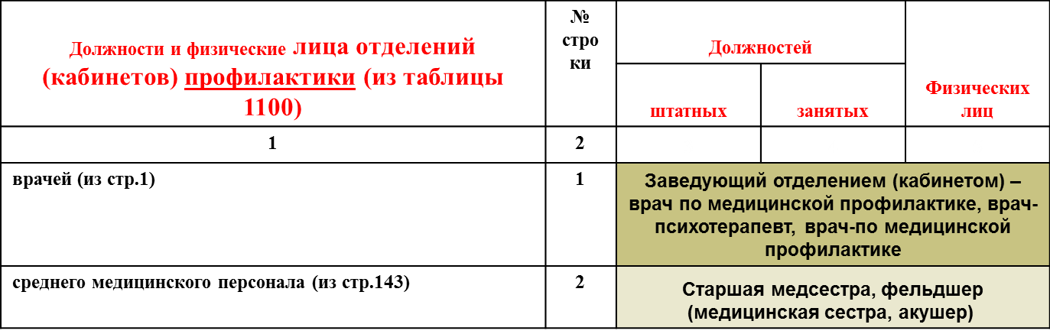
Т1101 штаты отделений (кабинетов) медпрофилактики
Добавлены графы «штатные должности», «физические лица»

Slide 29
Т.1102 Персонал ФАП, ФП
Добавлена строка 4 «Медицинские сестры»
указывать необходимо, включая м/с заведующих ФАП, ФП

Slide 30
Т2100
Добавлена строка 123 «Из общего числа посещений (стр.1): в отделениях, кабинетах, пунктах неотложной медпомощи»
вносятся посещения врачей-специалистов, оказывающих помощь в отделении (кабинете) неотложной медицинской помощи (при наличии его в структуре поликлиники медицинской организации), а также при оказании неотложной медицинской помощи на дому (посещения, которые ранее вносились в таб. 2102)
Добавлена строка 124 «в отделениях, кабинетах паллиативной медпомощи»
В строку 124 вносятся посещения врачей-специалистов, оказывающих паллиативную медицинскую помощь в отделении (кабинете) паллиативной медицинской помощи (при наличии его в структуре поликлиники медицинской организации). Посещения только с профилактической целью – будут с 2019 года
Notes:
Строка 124 также из общего числа посещений (с.60 + другие должности)
Кабинеты паллиативной помощи должны появиться в структуре подведомственных МО только с 2019 года.

Slide 31
Т2102 Выездная патронажная служба паллиативной помощи
В таблицу вносятся посещения патронажной службой паллиативной помощи врачей-специалистов, оказывающих паллиативную медицинскую помощь на дому: всего, из них детям
т. 2102 (ранее неотложная помощь) > т. 2100 с.123
Notes:
Таблица полностью изменена (таб.2102 «Посещения врачами пунктов (кабинетов) неотложной медицинской помощи на дому», ф.№30 за 2017 год), вышеуказанные посещения теперь указываются в таб.2100, стр. 123.

Slide 32
Т2103 Центры здоровья
Таблица удалена
Данные показываются строке 9 т. 2105

Slide 33
Т2510 и 2516
Добавлена строка 6.1 - из них: старше трудоспособного возраста
Добавлена таблица 2516 «Обязательные предварительные и периодические осмотры, проведенные медицинской организацией»
Таблица 2510 включает сведения т. 2516
Строку 1.3 расшифровать «Прочие контингенты»
Notes:
Обратите внимание добавлена строка 6.1
Добавлена таблица 2516 по осмотрам декретированных контингентов и занятых на тяжелом или вредном производстве.
Т. 2516 является частью т.2510.
Если окажутся «прочие контингенты» – расшифровать.

Slide 34
Т2512
В таблице приводятся данные по скрининговой выявлению туберкулеза у всего контингента и отдельно по сельским жителям
В прошлом году в ряде отчетов при заполнении были выявлены ошибки с «отрицательными» значением по городским жителям (= всего минус сельские)
Для дополнительного контроля добавлены расчетные графы 3.1 и 5.1 для городских жителей – выполняйте расчет и контроль.
Notes:
Не допускайте отрицательных значений для городских жителей.
Расчетные графы имеют светло-синий фон.

Slide 35
Т5114
Из строки 1 «Число рентгенологических профилактических исследований органов грудной клетки »:
на пленочных флюорографах 2
на цифровых аппаратах и системах компьютерной радиографии 3
рентгенографий на пленке 4
на передвижных флюорографических установках 5
Строка 1 = Строка 2 + Строка 3 + Строка 4
Строка 5 из Строки 1

Slide 36
Т2600, 2610
Численность детей-инвалидов, указанная в строке 1 т.2610 должна быть равна сведениям, указанным в ф.№19 «Сведения о детях-инвалидах»

Slide 37
Т3100
Работа койки:
Данный показатель не должен превышать рекомендованный по ТПГГ (330 дней) в целом по субъекту РФ и, соответственно, рекомендованные по профилям коек.
Предоставить пояснительные записки (за подписью главного врача) при работе койки в целом по медицинской по профилю выше 350 дней и ниже 280 дней
В таблице имеются расчетные графы для основных показателей работы стационара. Обратите внимание на среднюю длительность пребыванию больного в стационаре в целом для всех пациентов (графа 19) и для больных старше трудоспособного возраста (графа 20). Данные должны коррелировать.
С. 45 «Реанимационные койки» заполняется обязательно!
Движение больных при этом показывать не обязательно (только койко-дни)
Notes:
По некоторым профилям показатель может выходить за указанные рамки (психиатрия, наркология, гемодиализ, реанимационные койки …).
Не должно быть большой разницы в показателях в целом по всем пациентам, и в группе больных старше трудоспособного возраста.

Slide 38
Т4601, 4701, 4801, 4805
В эти таблицы добавлена дополнительная вспомогательная графа:
«В круглосуточном стационаре»
Notes:
В таблицы по работе вспомогательных подразделений (физиотерапия, ЛФК, рефлексотерапия, гемосорбция), которые имеются однотипную структуру добавлена графа
Потому, что несмотря на простую вроде структуру, допускается достаточно много ошибок – «теряется» стационар, либо, наоборот, забывают про АПУ и ДС

Slide 39
Т4809
Добавлены строки 12 «школа для пациентов с ишемической болезнью сердца и перенесших острый инфаркт миокарда» и 13 «школа для пациентов перенесших острое нарушение мозгового кровообращения»
На основании опыта приема в прошлые периоды, добавлены строки 14.1 – 14.11 для расшифровки «прочих» школ.
Notes:
Если каких то прочих школ не оказалось в списке – сообщите – добавим в список.

Slide 40
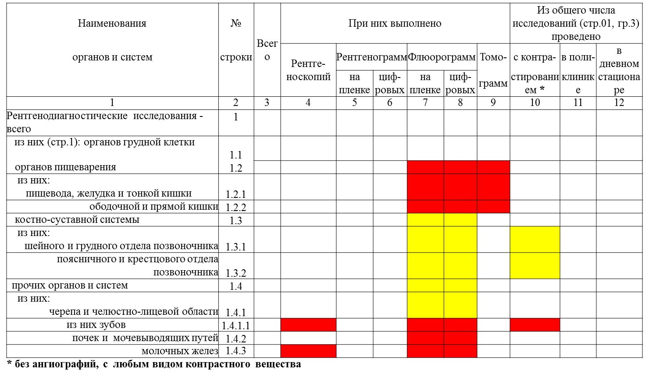
Т5100 Рентгенодиагностическая работа
В графе 10 учитываются исследования с любым контрастным препаратом, включая бариевую взвесь, и с любым способом введения в организм, исключая ангиографию.
Правило заполнения формы ФСН в данном случае отличается от классификации рентгенологических исследований.
Notes:
Если будут данные в выделенном диапазоне – предоставить пояснительную.
В материалах имеется исчерпывающий доклад главного рентгенолога России Тюрина.

Slide 41
Т5117
Дентальные аппараты (с.11) должны быть в АПУ
Ангиографические комплексы (с.12) должны быть в стационаре
Аппараты УЗИ с.21. В редких случаях, когда один аппарат УЗИ имеет несколько признаков (с. 21.1-21.4), строка 21 может быть меньше суммы строк.

Slide 42
Т5122
Новая таблица (подстрочник) – «Число диагностических исследований с применением радиофармацевтических лекарственных препаратов»
Notes:
Вниманию онкологов и ОКБ

Slide 43
Т5300, 5301
Деятельность лаборатории
Добавлена графа 6 «по месту лечения (вне лаборатории)»
Добавлена графа 7 «Кроме того, лабораторные исследования по аутсорсингу, (лабораторные исследования отправленные по договору в лаборатории медицинских организаций, не подающих отчет)»
Инструкции по заполнению смотрите в докладе Кочетова А.Г (главный специалист Минздрава России по лабораторной диагностике )
Notes:
Опять большие изменения в разделе по лабораторным исследованиям. Таблица 5301.
Внесенные данные просьба согласовывать с нашим главным специалистом Корякиной Л.Б.

Slide 44
Т5302 Оснащение лаборатории оборудованием
Добавлены строки:
Анализаторы для определения СОЭ 45
Анализаторы иммунофлюоресцентные 46
Анализаторы иммуногематологические 47
Аппаратные комплексы для жидкостной цитологии 48
Анализаторы для радиоизотопных исследований 49
Автоматические системы для пробоподготовки 50
Системы комплексной автоматизации (траковые системы) 51
Системы автоматического посева биоматериала (типа KIESTRA) 52
Лабораторная информационная система (ЛИС) (лицензионная) 53
  из них: в составе Медицинской информационной системы (МИС) 53.1
Транспортная система доставки проб 54
  из них: пневматическая почта 54.1

Slide 45
Т5401, 5402 Функциональная диагностика
Равенство:
таблица 5401 таблица 5402
Строка 7 = Строка 1+4+5+6+7+8+9+11+13
Строка 9 = Строки 21+23+24+25+29+30+31
Строка 10 = Строки 32+33+34
Допустимы расхождения:
Строка 8 Строки 14, 16, 17, 19
Расшифровать строки 13, 31, 34 «Другие… и прочие методы исследования»

Slide 46
Т2402 и 5503
Посмертная патологоанатомическая диагностика
Пояснительная записка:
  Умершие вне медицинских организаций
  Умершие в стационаре

Slide 47
Т7000-7004
В разделе по компьютерному оборудованию добавлены таблицы:
  т.7002 Число медицинских работников, работающих в медицинской информационной системе или государственной информационной системе в сфере здравоохранения субъектов Российской Федерации, обеспеченных усиленной квалифицированной электронной подписью
  т. 7003 Централизованные подсистемы государственной информационной системы в сфере здравоохранения субъекта Российской Федерации
  т. 7004 Сведения о применении телемедицинских технологий при оказании медицинской помощи
В Таблице 7000 есть изменения

Slide 48
Перечень пояснительных записок к форме 30
Необходимо предоставить пояснительные записки по составу строк и граф «Прочие …», «Другие …» по всем таблицам: 1001, 2100, 2800, 3100, 5111, 5113, 5115, 5119, 5125, 5402
Пояснения по обособленным подразделениям с адресами осуществления деятельности, штатам (геопортал, ФРМР)
Шаблоны пояснительных записок на http://forum.miac-io.ru в разделе формы 30.
На бумажном носителе предоставить вместе с формой 30. В электронном виде отправить на stat@miac-io.ru при переводе документа в статус «Подготовлен к проверке»

Slide 49
Сверка с другими учетными системами
ФРМР
ФРМО
Геопортал
Мониторинг по смертности
Мониторинг по диспансеризации
Домовые хозяйства (отдел нацпроектов МЗИО)
Выездная работа
Участковая служба
…

Slide 50
Дополнительно
Обновленные шаблоны печати в формате MS Word будут с 24.12.2018
Убедительная просьба внимательно контролировать сводные отчеты по территории обслуживания. Сверять данные с прошлогодними.
Необходимо сверить принадлежность подразделений к сельской местности (сообщить если есть разночтения!)

Slide 51
Спасибо за внимание!

